Slide 1

Security for UAV-Based 5G-Advanced
and 6G Networks
Marc Duboc · KAUST — SeRBER · IMT Atlantique · 7 avril–31 juillet 2026
Notes:
Bonjour. Mon stage à KAUST s’intitulait officiellement Security for UAV-Based 5G-Advanced and 6G Networks. Une station 5G portée par drone pourrait rétablir rapidement une couverture après une crise, mais le nœud radio devient mobile, exposé et dépendant d’un lien de transport. Avant d’évaluer une attaque ou une défense, il faut donc savoir exactement ce que fait la chaîne. Ma mission a été de construire au sol un banc OpenAirInterface distribué, observable et réversible, capable de préserver un service d’alerte d’urgence de bout en bout. C’est cette base expérimentale — et non un système déjà volant — que je vais présenter.
Transition : le premier enjeu n’était pas le débit ; c’était de rendre chaque état du système vérifiable.
[Sources]
- Intitulé, dates et validation officielle fournis par Marc Duboc, 5 août 2026.
- Visuel et mise en page hérités de Présentation Charlotte V2.pptx, fourni par l’utilisateur.

Slide 2
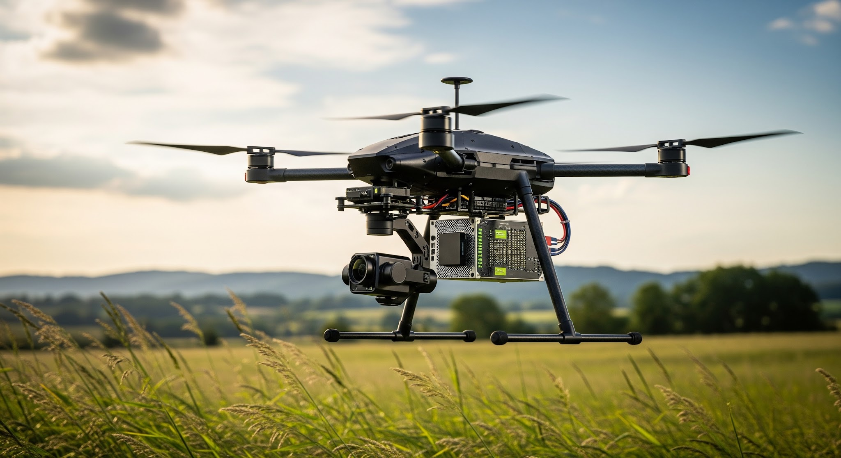
Sécuriser commence par rendre le système observable
BESOIN
Rétablir rapidement une couverture 5G après une crise.
RISQUE
Une DU mobile et un F1 sans fil élargissent la surface d’attaque.
MISSION
Construire un banc au sol qui prouve PWS, données et chemin F1.
Notes:
Le sujet officiel parle de sécurité, mais une question vient avant toute mitigation : sait-on prouver ce que fait réellement le système ? Déporter la DU sur une plateforme légère ajoute trois fragilités. D’abord, le calcul embarqué et l’USB vers la radio. Ensuite F1, qui doit traverser Ethernet, Wi-Fi ou 5G sans masquer le chemin des paquets. Enfin, la continuité de service : le téléphone doit s’enregistrer, accéder à Internet et afficher l’alerte PWS. J’ai donc défini quatre preuves d’acceptation : chemin F1 observé, association CU-DU, service de données sur le terminal et alerte visible. La baseline Ethernet restait disponible pour revenir à un état connu.
Transition : ces preuves ont dicté l’architecture du banc et la méthode d’essai.
[Sources]
- docs/evidence/PWS-F1.md et docs/BASELINES.md — chemin PWS, portes de preuve et rollback.
- Illustration UAV extraite de Présentation Charlotte V2.pptx, fournie par l’utilisateur ; elle ne constitue pas une preuve de vol.

Slide 3
Un banc 5G conçu comme une chaîne de preuves
Notes:
Le cœur 5G et la CU restent sur x86. F1 relie cette partie fixe à une DU portée sur Raspberry Pi puis Jetson, avec une USRP B210 pour l’accès radio. Trois transports ont été exercés : Ethernet pour la référence et le rollback, Wi-Fi avec GRE, puis 5G avec WireGuard. À chaque extension, je n’acceptais pas seulement un processus lancé : il fallait observer le bon chemin F1, l’association CU-DU, l’enregistrement et Internet sur le terminal, puis l’alerte PWS. Deux pivots ont été décisifs : séparer la radio d’accès du modem de backhaul, puis traiter ensemble noyau SCTP, USB 3, CPU et métriques radio. La boucle est restée : baseline, hypothèse, mesure, correction, reproduction.
Transition : cette méthode produit des résultats solides, à condition de qualifier précisément chaque chiffre.
[Sources]
- README.md, docs/STATUS.md, docs/BASELINES.md et docs/NETWORK.md — architecture et procédure expérimentale.
- Diagramme redessiné à partir de la topologie assainie du dépôt local.

Slide 4
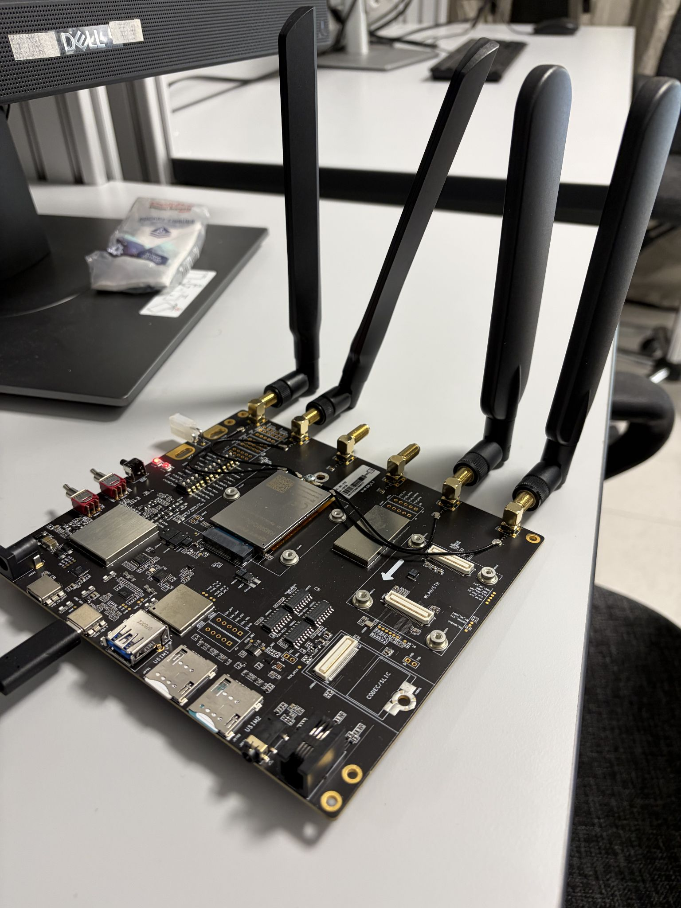
Trois F1 validés ; 68 Mbit/s sur Jetson
Notes:
Le résultat principal est fonctionnel : le même service a été validé à travers trois transports F1, avec Internet et une alerte PWS visibles sur un téléphone commercial. Les débits servent de repères, pas de classement : 89 mégabits par seconde soutenus sur x86 Ethernet, environ 100 en pic ; 52 au meilleur run Wi-Fi avec GRE ; et 68 sur Jetson avec 5G et WireGuard, résultat final officiellement validé. Les hôtes et les conditions diffèrent, ce ne sont donc ni des moyennes ni une comparaison contrôlée. L’apport est aussi le diagnostic inter-couches : le réglage MSS et la fenêtre BLER ont fait passer le MCS dominant de 5 à 24–27 sur le run Ethernet.
Transition : le bilan doit maintenant séparer ce qui est prouvé de ce qui reste à démontrer.
[Sources]
- docs/evidence/BENCHMARKS.md et docs/evidence/PWS-F1.md — débits assainis, qualification des essais et service PWS.
- Confirmation explicite de Marc Duboc, 5 août 2026 — 68 Mbit/s officiellement validés.

Slide 5
Une base vérifiable avant l’intégration UAV
Le stage transforme un scénario de sécurité 5G/6G en plateforme expérimentale reproductible — sans confondre validation au sol et système aérien.
VALIDÉ
Service de bout en bout F1 ×3 · Internet UE · PWS affiché
LIVRÉ
Banc reproductible DU ARM · noyau SCTP · preuves + rollback
REPÈRE FINAL 68 Mbit/s — Jetson + 5G/WireGuard meilleur run validé, pas une moyenne
À FAIRE
Validation en conditions réelles répéter · mesurer la puissance · intégrer l’UAV
Notes:
Le stage livre une plateforme reproductible : split CU-DU, PWS, trois transports, DU sur ARM, noyau Jetson avec SCTP, prévols, preuves et rollback. Il ne livre pas encore une base 5G volante ni une mitigation de sécurité validée. Les prochaines étapes sont donc mesurables : répéter les essais dans une condition RF contrôlée, instrumenter puissance et température, intégrer mécaniquement le nœud, puis préparer un premier essai aérien encadré. Mon principal acquis d’ingénieur est cette discipline : rendre un système distribué observable et réversible avant de le miniaturiser. Elle est directement transférable à mon projet en R&D, robotique autonome et vision 3D à Seoul National University.
[Sources]
- docs/STATUS.md, docs/ARTIFACT_MANIFEST.md et docs/SECURITY.md — livrables, limites et frontière de publication.
- Photographie d’équipement extraite de Présentation Charlotte V2.pptx, fournie par l’utilisateur.

